Slide 1
Муниципальный орган управления образованием Управление образованием городского округа Красноуфимск
Единый методический день
Формирование функциональной грамотности:
ресурсы и механизмы
Корректировка «дорожных карт» педагогических работников, образовательных организаций, по формированию функциональной грамотности школьников

Slide 2
«Функционально грамотный человек — это человек, который способен использовать все постоянно приобретаемые в течение жизни знания, умения и навыки для решения максимально широкого диапазона жизненных задач в различных сферах человеческой деятельности, общения и социальных отношений»
А. А. Леонтьев

Slide 4
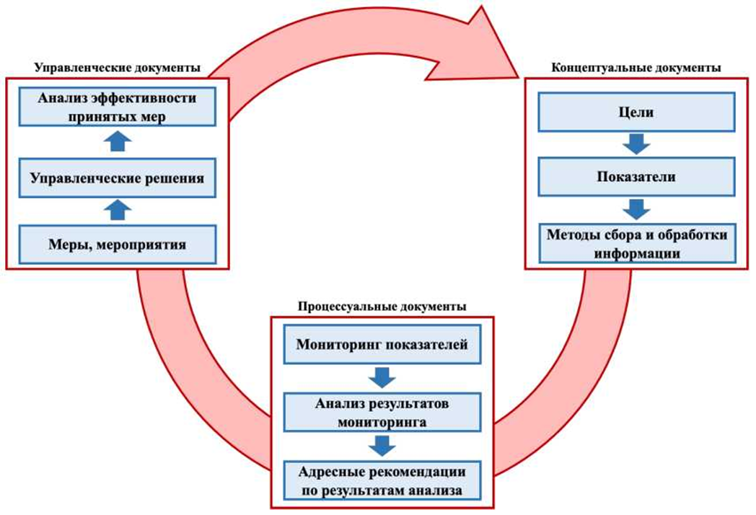
Шаги управленческого цикла
1 шаг – анализ результатов мониторинга
2 шаг – организовать работу межпредметных методических объединений, обеспечивающих внедрение систематической деятельности по формированию функциональной грамотности в практику работы педагогов - предметников рабочих групп по функциональной грамотности
3 шаг – определение «слабых» и «сильных» сторон в образовательной организации по направлению функциональной грамотности
4 шаг - адресные рекомендации по результатам анализа
5 шаг - составление дорожной карты

Slide 5
Адресные рекомендации по итогам мониторинга функциональной грамотности обучающихся
Адресные рекомендации составлены по итогам первого (весеннего) этапа регионального мониторинга функциональной грамотности в Свердловской области в 2021 году (осенью 2021 года планируется проведение второго этапа исследования в 5 классах на выборке 4 классов весеннего этапа, которое позволит проанализировать динамику изменений функциональной грамотности учащихся). Рекомендации нацелены на решение задачи совершенствования работы по формированию и оценке функциональной грамотности обучающихся общеобразовательных организаций Свердловской области. В рекомендациях представлена характеристика методологических, методических и организационных условий проведения мониторинга функциональной грамотности в Свердловской области. Также кратко представлены результаты мониторинга функциональной грамотности, определены основные направления совершенствования деятельности по формированию и оценке функциональной грамотности на разных уровнях управления системой образования; даны рекомендации по работе со статистическими материалами, предоставленными субъектам управления образованием и образовательным организациям.

Slide 6
Управление на уровне общеобразовательной организации управленческим командам образовательных организаций:
1. Принять к сведению результаты мониторинга, представленные в личных кабинетах, проанализировать данные с учетом рекомендаций, представленных в Приложении 4.
2. Организовать работу межпредметных методических объединений, обеспечивающих внедрение систематической деятельности по формированию функциональной грамотности в практику работы педагогов - предметников.
3. В рамках работы межпредметных методических объединений проанализировать результаты мониторинга функциональной грамотности в разрезе образовательной организации в целом, в разрезе параллели, отдельных классов и обучающихся. В анализе рекомендуется использовать как статические, так и качественные методы анализа.
4. В ходе анализа результатов мониторинга функциональной грамотности в разрезе образовательной организации в целом, в разрезе параллели, отдельных классов и обучающихся определить «сильные» и «слабые» направления функциональной грамотности, выявить дефициты в конкретных аспектах функциональной грамотности, требующие устранения.

Slide 7
5. В рамках работы школьных межпредметных методических объединений определить механизмы включения в работу педагогов форм и методов формирования и оценки функциональной грамотности обучающихся. 6. Включить в план методической работы образовательной организации серию семинаров-практикумов, направленных на совместную работу всего педагогического коллектива по формированию функциональной грамотности: – определить по каждому компоненту функциональной грамотности, за какие умения может отвечать педагог каждого предмета; – согласовать цели по достижению результатов; – определить промежуточные планируемые результаты, достижение которых способствует формированию функциональной грамотности; – согласовать способы и подходы, обеспечивающие возможности усиления межпредметных связей; – обсудить выявленные проблемные области и оценить возможности их решения с точки зрения имеющихся ресурсов: ресурсы школы или привлечение ресурсов муниципального образования и др. 7. При организации проектно-исследовательской работы обучающихся акцентировать внимание на метапредметных и межпредметных связях;

Slide 8
8. Включить в план внеурочной деятельности: – специальные учебные курсы, направленные на формирование функциональной грамотности и межпредметных результатов (например, «Финансовая грамотность», «Осознанное чтение»); – образовательные события, направленные на совместную работу всего педагогического коллектива по формированию функциональной грамотности (межпредметные недели, учебно-исследовательские конференции, межпредметные марафоны и т. д.). 9. Включить в план повышения квалификации и профессионального развития педагогов тематику формирования и оценки функциональной грамотности; обеспечить необходимое повышение квалификации педагогических работников. 10. Проанализировать учебно-методические материалы, которые используют учителя, на предмет формирования различных аспектов функциональной грамотности, при необходимости обеспечить учителей дополнительными учебными материалами, необходимыми для формирования и оценки функциональной грамотности. 11. Организовать сотрудничество и обмен опытом педагогов по вопросам формировании и оценки функциональной грамотности, а также поощрения их работы в связи с формированием и оценкой функциональной грамотности обучающихся.

Slide 9
Управление на уровне общеобразовательной организации педагогическим работникам:
– ознакомиться с основными понятиями, связанными с функциональной грамотностью;
– принять участие в анализе результатов мониторинга функциональной грамотности;
– принять участие в выработке единых межпредметных подходов к формированию и развитию функциональной грамотности обучающихся группой учителей, работающих с определенным классом;
– акцентировать внимание обучающихся на возможности применения предметных знаний в ситуациях повседневной жизни;
– включать в ежедневную практику своей работы задания, направленные на формирование функциональной грамотности обучающихся (по всем предметам учебного плана) (список источников открытых заданий – см. в приложении 5);
– использовать в работе учебно-методические материалы, направленные на формирование функциональной грамотности у обучающихся;
– учитывать результаты мониторинга функциональной грамотности при разработке индивидуальных образовательных маршрутов обучающихся.

Slide 10
Ресурсы по формированию и оценке функциональной грамотности
Задания на оценку/формирование функциональной грамотности
1. Банк заданий для формирования и оценки функциональной грамотности обучающихся основной школы (5-9 классы). ФГБНУ Институт стратегии развития образования российской академии образования: http://skiv.instrao.ru/bank-zadaniy/.
2. Демонстрационные материалы для оценки функциональной грамотности учащихся 5 и 7 классов. ФГБНУ «Институт стратегии развития образования российской академии образования» (Демонстрационные материалы http://skiv.instrao.ru/support/demonstratsionnye-materialya/.
3. Открытые задания PISA: https://fioco.ru/примеры-задач-pisa.
4. Примеры открытых заданий PISA по читательской, математической, естественнонаучной, финансовой грамотности и заданий по совместному решению задач: http://center-imc.ru/wp-content/uploads/2020/02/10120.pdf.
5. Сборники эталонных заданий серии «Функциональная грамотность. Учимся для жизни» издательства «Просвещение»: https://my-shop.ru/shop/product/4539226.html.
6. Функциональная грамотность 5,7 класс. Опыт системы образования г. Санкт-Петербурга. КИМ, спецификация, кодификаторы: https://monitoring.spbcokoit.ru/procedure/1043/.
7. Электронный банк заданий по функциональной грамотности: https://fg.resh.edu.ru/. Пошаговая инструкция, как получить доступ к электронному банку заданий представлена в руководстве пользователя. Ознакомиться с руководством пользователя можно по ссылке: https://resh.edu.ru/instruction. Презентация платформы «Электронный банк тренировочных заданий по оценке функциональной грамотности»: https://fioco.ru/vebinar-shkoly-ocenka-pisa.

Slide 11
Ресурсы повышения квалификации педагогов
1. Вебинары издательства «Просвещение»: https://prosv.ru/pages/pisa-webinars.html.
2. Дистанционные курсы «Функциональная грамотность: развиваем в школе» программы развития педагогов «Я Учитель»: https://yandex.ru/promo/education/specpro/fungram.
3. Марафон по функциональной грамотности. Материалы в помощь учителю: https://yandex.ru/promo/education/specpro/marathon2020/main.
4. Онлайн-курс «Функциональная грамотность на уроках русского языка, литературы и литературного чтения»: https://course.cerm.ru/.

Slide 12
Плодотворной работы и творческих успехов!

